Slide 1
MYSQL 조인쿼리 + GItLabFlow
서종현

Slide 2
JOIN
JOIN은 두개의 테이블을 연결하여 출력하는 방식
종류
INNER JOIN
OUTER JOIN
SELF JOIN

Slide 3
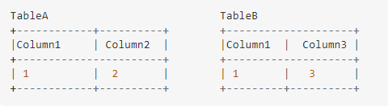
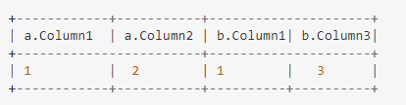
INNER JOIN
https://stackoverflow.com/questions/8696383/difference-between-natural-join-and-inner-join
기준 테이블과 조인 테이블 모두 데이터가 존재해야 조회됨 (가장 많이 사용됨)
-->
구문
SELECT * FROM TableA a JOIN TableB b USING (Column1);
SELECT * FROM TableA a JOIN TableB b ON a.Column1 = b.Column1;
(USING은 같은 이름 컬럼 선택, ON은 개별로 컬럼 지정 시 사용)
(EQUI JOIN과 동일한 결과이며 사용하는 방식이 다르다.
INNER JOIN은 조건을 ON 뒤에, EQUI JOIN은 조건을 =으로 지정함)

Slide 4
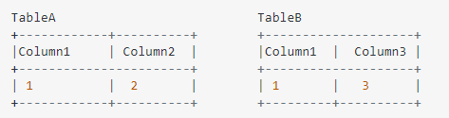
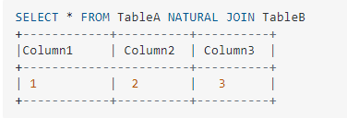
INNER JOIN (NATURAL JOIN)
NATURAL JOIN은 INNER JOIN의 종류로 중복되는 칼럼을 제거함
->
구문
SELECT * FROM TableA NATURAL JOIN TableB

Slide 5
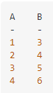

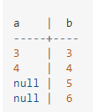
OUTER JOIN
https://stackoverflow.com/questions/38549/what-is-the-difference-between-inner-join-and-outer-join
LEFT OUTER JOIN
select * from a LEFT JOIN b on a.a = b.b;
RIGHT OUTER JOIN
select * from a RIGHT JOIN b on a.a = b.b;
양쪽의 조건이 만족하지 않아도 기준 컬럼으로 모두 조회함

Slide 6
SELF JOIN
https://m.blog.naver.com/PostView.naver?isHttpsRedirect=true&blogId=heartflow89&logNo=220974306936
SELF JOIN은 자기 자신의 테이블에서 만든 조건으로 조인하는 방법이다.
1개의 테이블에서 조인하기 때문에 별칭을 반드시 사용해야 한다.
SELECT b.ename FROM emp a, emp b
WHERE a.deptno=b.deptno AND a.ename='SMITH’;
--SMITH와 같은 부서에서 근무하는 사원을 찾는 쿼리

Slide 7
GitLab-flow 전략
GitLab-flow란?
기존 Git-Flow는 5개 브랜치를 사용하기 때문에 비교적 복잡하다는 문제점을 갖고 있었다.
GitLab-Flow는 이러한 문제점을 해결하기 위해
GitLab에서 고안해낸 전략이다.
https://docs.gitlab.com/ee/topics/gitlab_flow.html

Slide 8
GitLab Flow 전략
사용되는 브랜치
Master – 테스트 배포용 브랜치
Production – 운영 배포용 브랜치
Feature – 개발용 브랜치
플로우
프로젝트 Clone
브랜치 생성하여 개발 진행 (Feature/기능이름 – YYMMDD)
PUSH(업로드)전에 PULL하여 원격저장소 상태와 병합함
PULL REQUEST(PUSH)하여 원격저장소에 업로드

